Slide 1
ZITS
CVPR 2022
图像修复
毛英宇
基于 掩码位置编码 和 渐进式Transformer 结构增强 的图像修复
Notes:
Incremental Transformer Structure Enhanced Image Inpainting with Masking Positional Encoding

Slide 2
ZITS
速通
用人话总结
干啥的
基于什么技术
创新技术
Transformer
FTR
Zreo-RA
图像
修复
SFE
MPE
尤其是针对有规律结构的图像
傅里叶CNN纹理修复
结构特征编码器
掩码位置编码

Slide 3
创新点
ZITS
全局特征
辅助信息的整合
使用Transformer，基于注意力机制。
突破卷积小感受野的限制，可以获取全局特征
Zero-RA
辅助信息（线和边缘）在无需训练的情况下逐步整合到预训练好的修复模型中
掩码位置编码
Test&Battle
FFC把图像映射到频域，但对Mask位置信息不敏感
将编码信息传入FTR图像修复
总之就是比其他模型都好
Notes:
FFC：快速傅里叶卷积

Slide 4
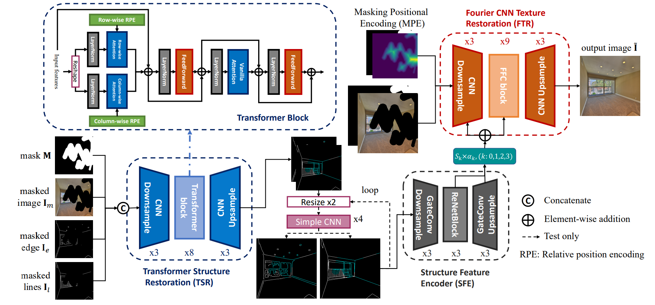
整体架构

Slide 5
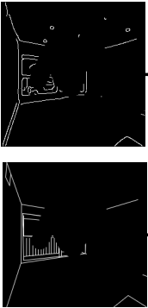
流程1-边线获取
CNN
下采样
transformer
图像掩码
待恢复图像
生成边和线的结构

Slide 6
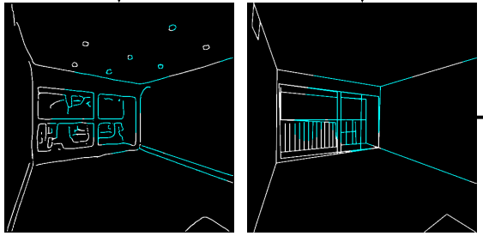
流程2 transformer修复
transformer
CNN 上采样
经过transformer修复的边缘和线

Slide 7
流程3-结构特征编码 SFE
门卷积：有选择地传递有用信息
门卷积
下采样
ReNet
门卷积
上采样
编码输出

Slide 8
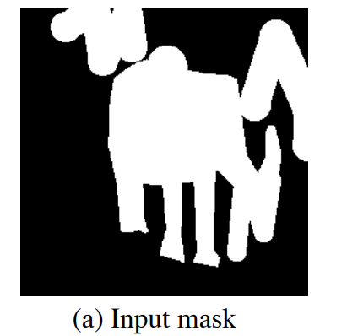
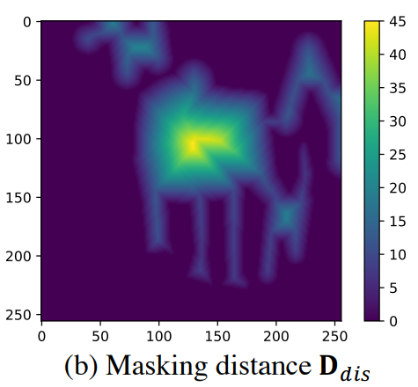
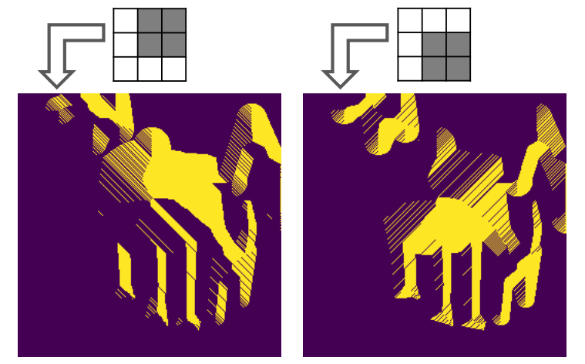
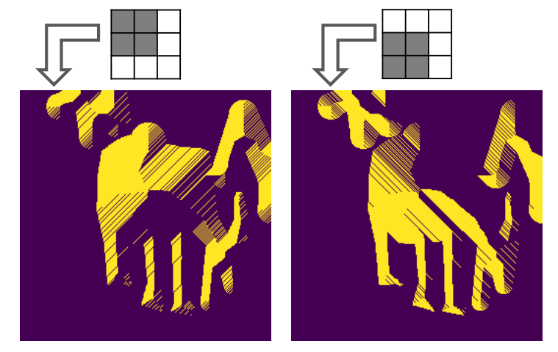
掩码 位置编码
Notes:
创新点之一的掩码位置编码。方向编码通过4种卷积核形成4个通道

Slide 9
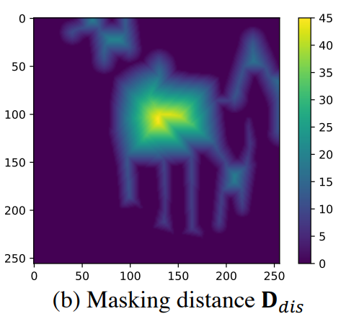
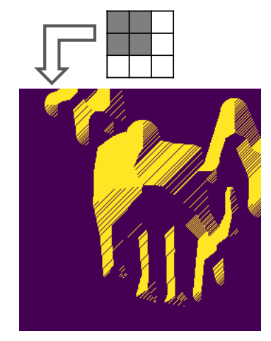
FTR 傅里叶CNN纹理复原
距离编码
FFC
快速傅里叶卷积
CNN
下采样
CNN
上采样
输出
方向编码
Zero-RA
结构特征编码
Notes:
Zero-RA：增量式地将结构特征编码的结构信息添加到FTR（傅里叶CNN纹理复原），这对于使用结构信息微调模型非常重要

Slide 10
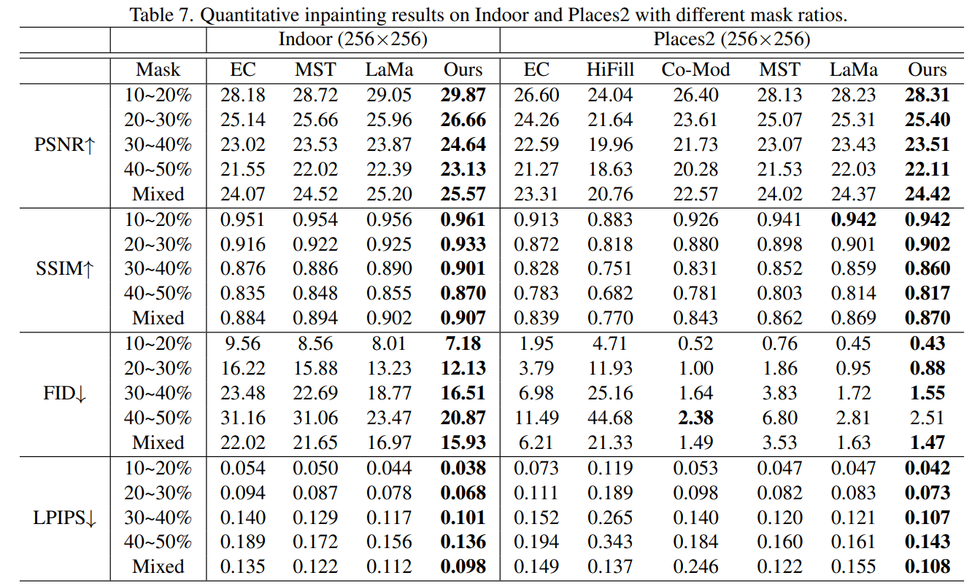
同行衬托
Notes:
鸣谢：复旦大学的团队，开源了代码和训练好的模型
Talking is cheap, show me the code

Slide 11
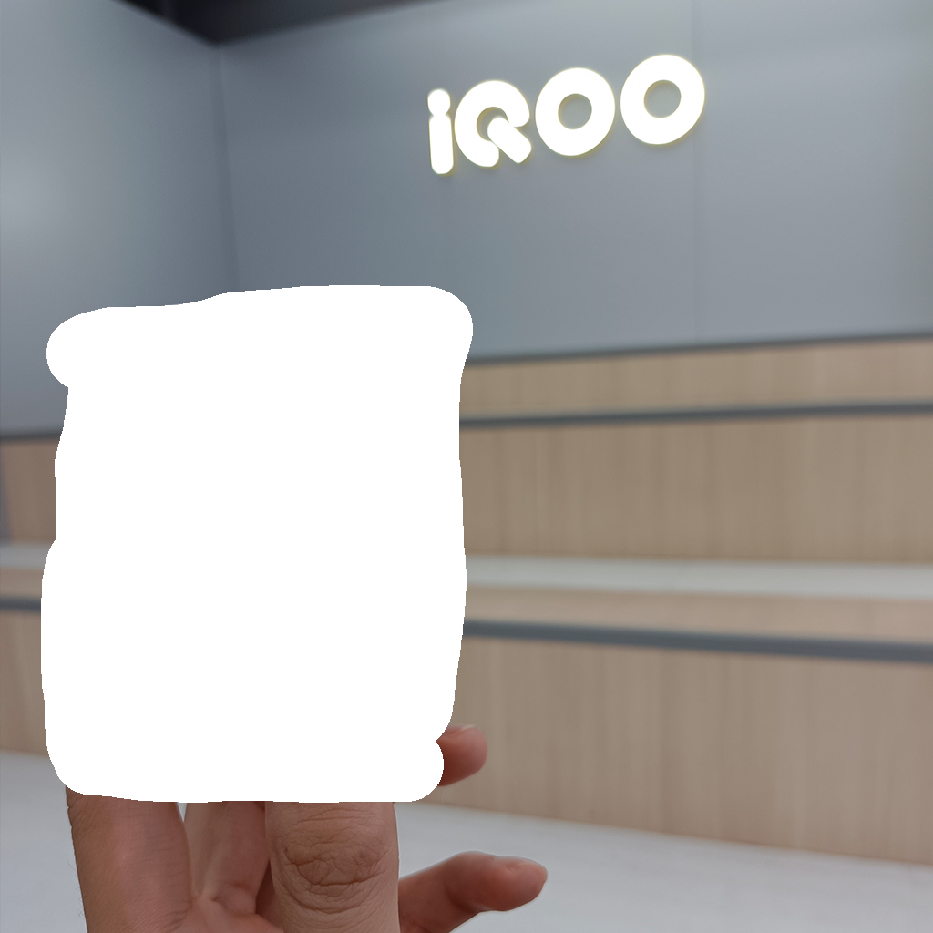
修复 讲解
输入进模型的两张图
待修复的图片 和
Mask掩码图
原图
Notes:
鸣谢：复旦大学的团队，开源了代码和训练好的模型
Talking is cheap, show me the code

Slide 12
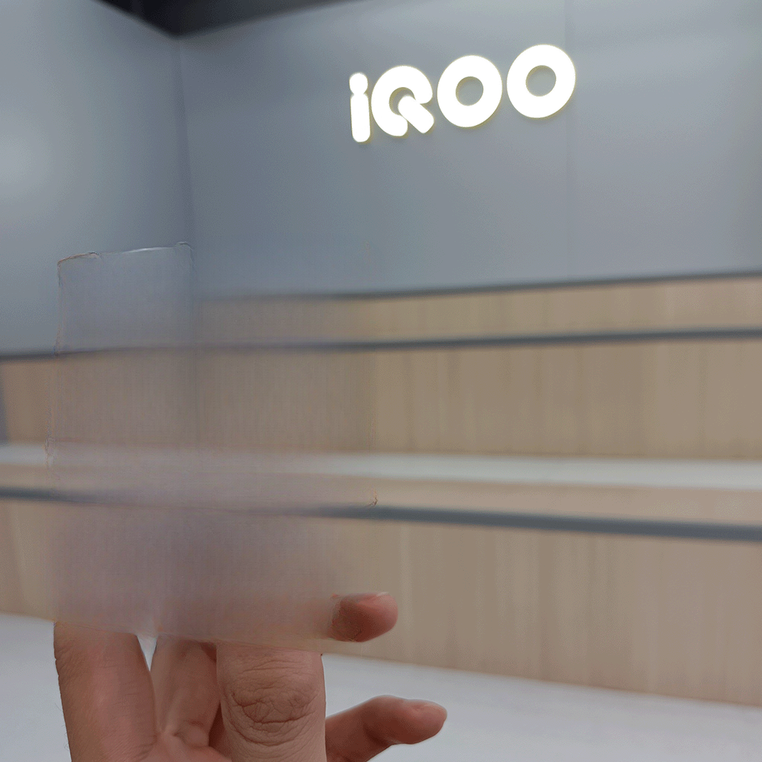
修复效果展示

Slide 13
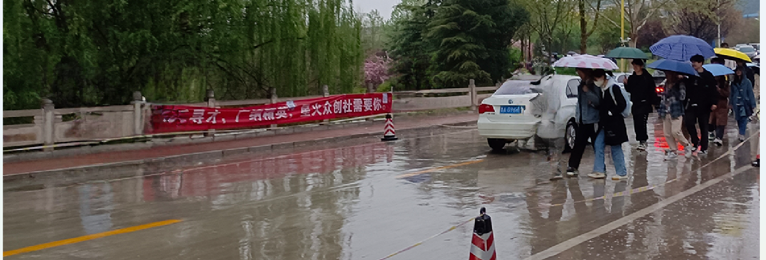
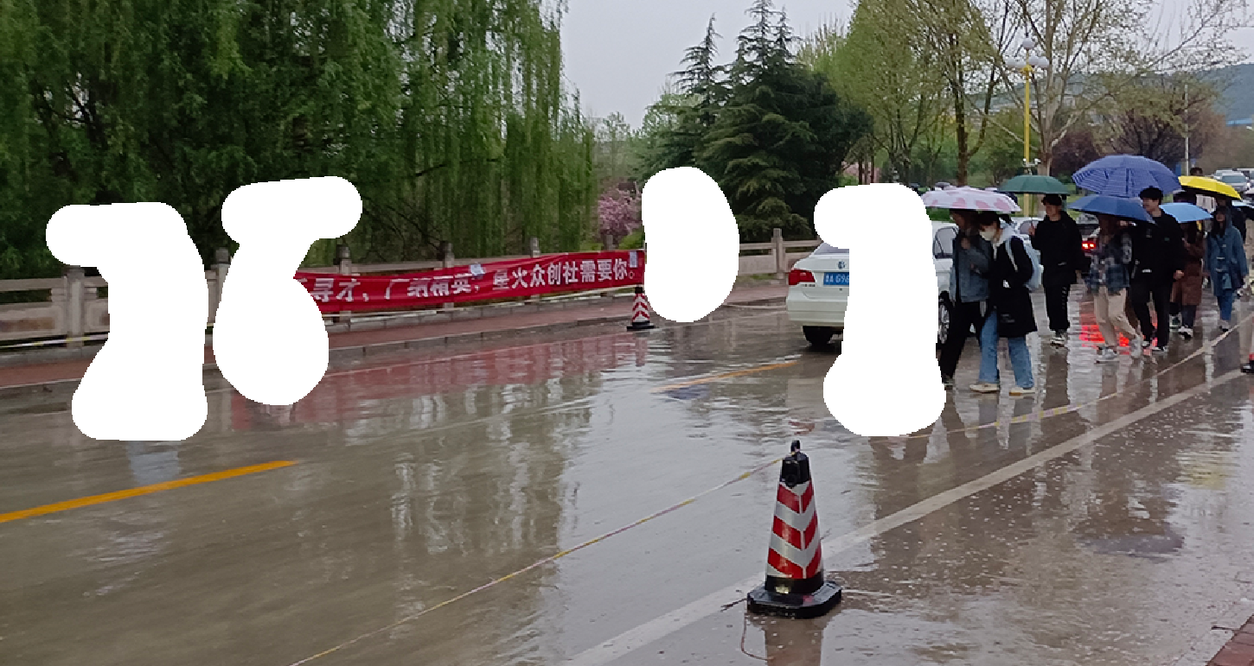

Slide 14
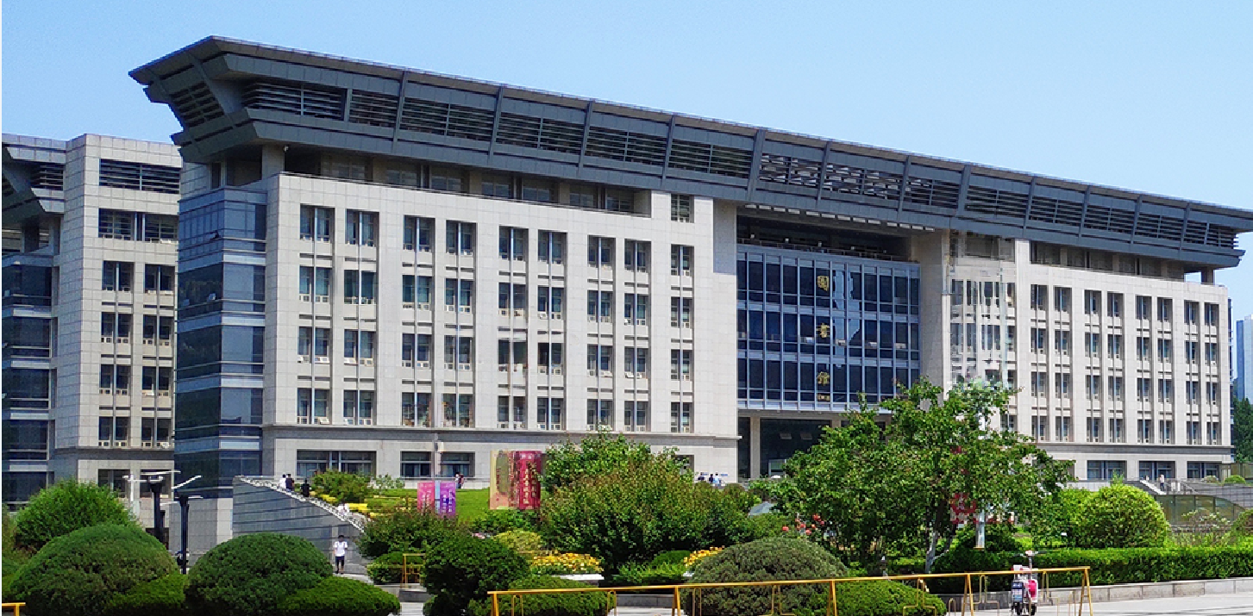

Slide 15
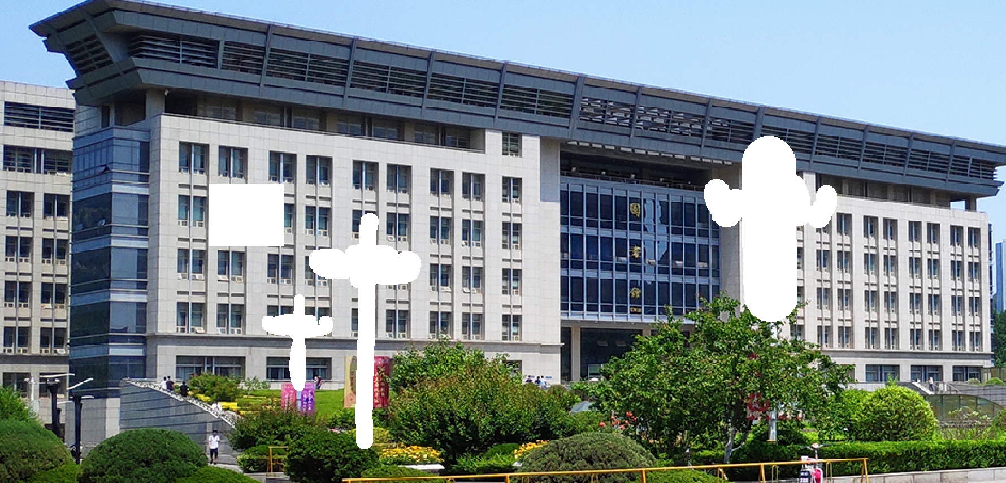

Slide 16
ZITS
PERSONAL
THANK
谢谢观看
STYLE
THANK YOU
报告人：毛英宇
DESIGN
个人网站：Ri-co.cn
阿巴阿巴终于搞完了虽然还有一大堆不会但真的累死了啊啊啊/(ㄒoㄒ)/~~

